Slide 1

Sdružení železničních nákladních dopravců České republiky, z.s.
Timetable redesign project (TTR)
Projekt TTR z pohledu nákladních dopravců
Jaroslav Tyle
ŽESNAD.CZ
Správa železnic, Rytířský sál, 23.9.2022

Slide 2

Historie přípravy na TTR u ŽESNAD.CZ
27.11.2018 Přednáška pana Sebastiána Čarka (RailNetEurope) na Dopravní fakultě ČVUT
29.1.2020 Seminář ERA a SŽDC – TTR, Rytířský sál
3.11.2020 TTR Online Day 2020
29.11.2020 Endorsement Roadshow Czech Republic, Praha
15.2.2022 TTR Seminář při Pracovní skupině Provozně-technologické ŽESNAD.CZ
2.3.2022 TTR Day 2022
12.9.2022 TTR CNA IM-RU pilot kick-off
Prohlášení o dráze 2022: Kap 4.9 Redesign procesu přidělování kapacity a tvorby jízdního řádu
Na základě našeho seznámení se s TTR a na základě platné legislativy vychází naše představa efektivního využití nástroje TTR pro uspokojení potřeb všech segmentů a zároveň efektivního využití kapacitně omezené infrastruktury.

Slide 3
Capacity model
chápeme jako Obchodně-provozní model Správy železnic k přípravě konceptu GVD pro předpokládané požadavky objednatelů osobní dopravy, osobních dopravců a nákladních dopravců.
Lze udělat na základě skutečných počtů vlaků z předcházejícího období a doplňujících požadavků dopravců v maximální variaci.
Indikativní model dílčího úseku tratě:
8
7
6
5
4
3
2
1
 | 0 | 1 | 2 | 3 | 4 | 5 | 6 | 7 | 8 | 9 | 10 | 11 | 12 | 13 | 14 | 15 | 16 | 17 | 18 | 19 | 20 | 21 | 22 | 23
Maintenance window
Údržbové okno
Nex
Nex
Nex
Nex
Pn
Pn
Pn
Pn
Nex
Nex
Nex
Nex
Nex
Nex
Nex
Nex
Nex
Nex
Nex
Nex
Nex
Nex
Nex
Nex
Nex
Nex
Nex
Nex
Pn
Pn
Os
Os
Os
Os
Nex
Nex
Nex
Nex
Os
Os
Os
Os
Os
Os
Nex
Pn
Pn
Pn
Nex
R
R
R
R
Os
Os
Os
Os
R
R
R
R
R
R
Os
Nex
Nex
Pn
Nex
Nex
R
R
R
R
R
R
R
R
R
R
R
R
R
R
R
Nex
Nex
Nex
Pn
Nex
Os
R
R
R
R
R
R
R
R
R
R
R
R
R
R
R
Os
Os
Nex
Nex
Os
R
Ex
Ex
Ex
Ex
Ex
R
Ex
R
Ex
Ex
Ex
Ex
Ex
Ex
Ex
R
R
Os
Nex
R
Ex
Ex
Ex
Ex
Ex
Ex
Ex
Ex
Ex
Ex
Ex
Ex
Ex
Ex
Ex
Ex
Ex
Ex
R
Bude sloužit pro nastavení konceptu rozložení tras vlaků s ohledem na kapacitu trati.
Zatím není závazek dopravců.

Slide 4
Rolling planning
Bude sloužit pro umožnění zavedení nákladních vlaků, zejména koridorových, v kratší lhůtě na základě aktuálních požadavků a objednávek přepravců – jediný funkční nástroj pro zatraktivnění železniční nákladní přepravy a tedy k umožnění přesouvání přeprav ze silnice na železnici.
Indikativní model dílčího úseku tratě:
8
7
6
5
4
3
2
1
 | 0 | 1 | 2 | 3 | 4 | 5 | 6 | 7 | 8 | 9 | 10 | 11 | 12 | 13 | 14 | 15 | 16 | 17 | 18 | 19 | 20 | 21 | 22 | 23
Maintenance window
Údržbové okno
Rolling planning
Rolling planning
Rolling planning
Nex
Nex
Nex
Nex
Nex
Nex
Nex
Nex
Nex
Nex
Rolling planning
Os
Os
Os
Os
Nex
Nex
Nex
Nex
Os
Os
Os
Os
Os
Os
Nex
Rolling planning
R
R
R
R
Os
Os
Os
Os
R
R
R
R
R
R
Os
Nex
R
R
R
R
R
R
R
R
R
R
R
R
R
R
R
Nex
Nex
Nex
Os
R
R
R
R
R
R
R
R
R
R
R
R
R
R
R
Os
Os
Nex
Os
R
Ex
Ex
Ex
Ex
Ex
R
Ex
R
Ex
Ex
Ex
Ex
Ex
Ex
Ex
R
R
Os
Nex
R
Ex
Ex
Ex
Ex
Ex
Ex
Ex
Ex
Ex
Ex
Ex
Ex
Ex
Ex
Ex
Ex
Ex
Ex
R
Lze aplikovat jako trasy PaP dle článku 14 NAŘÍZENÍ EVROPSKÉHO PARLAMENTU A RADY (EU) č. 913/2010.

Slide 5
TCR - výluky
Pro zajištění spolehlivosti osobní i nákladní dopravy při plánovaných výlukách je nutné předem zpracovat funkční výlukový JŘ, a to i se zahrnutím předpokládaných pomalých jízd. Podobné jsme společně řešili při přípravě výluk Brandýs n.O. – Ústí n.O.
Pro všechny dopravce je lepší předem dohodnuté omezení jízdy vlaku než nesplněné očekávání.
Indikativní model dílčího úseku tratě:
8
7
6
5
4
3
2
1
 | 0 | 1 | 2 | 3 | 4 | 5 | 6 | 7 | 8 | 9 | 10 | 11 | 12 | 13 | 14 | 15 | 16 | 17 | 18 | 19 | 20 | 21 | 22 | 23
TCR - výluka
Rolling planning
Nex
RP
Nex
RP
Nex
RP
Nex
RP
Nex
RP
Nex
RP
Nex
RP
Nex
Rolling planning
Nex
Rolling planning
Nex
Nex
R
R
R
R
R
R
R
R
R
R
R
R
R
R
R
Nex
Nex
Nex
Nex
Nex
R
Ex
Ex
Ex
Ex
Ex
R
Ex
R
Ex
Ex
Ex
Ex
Ex
Ex
Ex
R
R
Nex
Nex
Nex
Nex
Nex
R
Ex
Ex
Ex
Ex
Ex
Ex
Ex
Ex
Ex
Ex
Ex
Ex
Ex
Ex
Ex
Ex
Ex
Ex
R
Náhradní autobusová doprava
Os
Os
Os
Os
Os
Os
Os
Os
Os
Os
Os
Os
Os
Os
Os
Os
Os
Os
Os
Os
Náhradní autobusová doprava nebo spojení vlaků
R
R
R
R
R
R
R
R
R
R
R
R
R
R
R
R
R
R
R
R
R
R
R
R
R
Odklon nákladních vlaků
Rolling planning

Slide 6
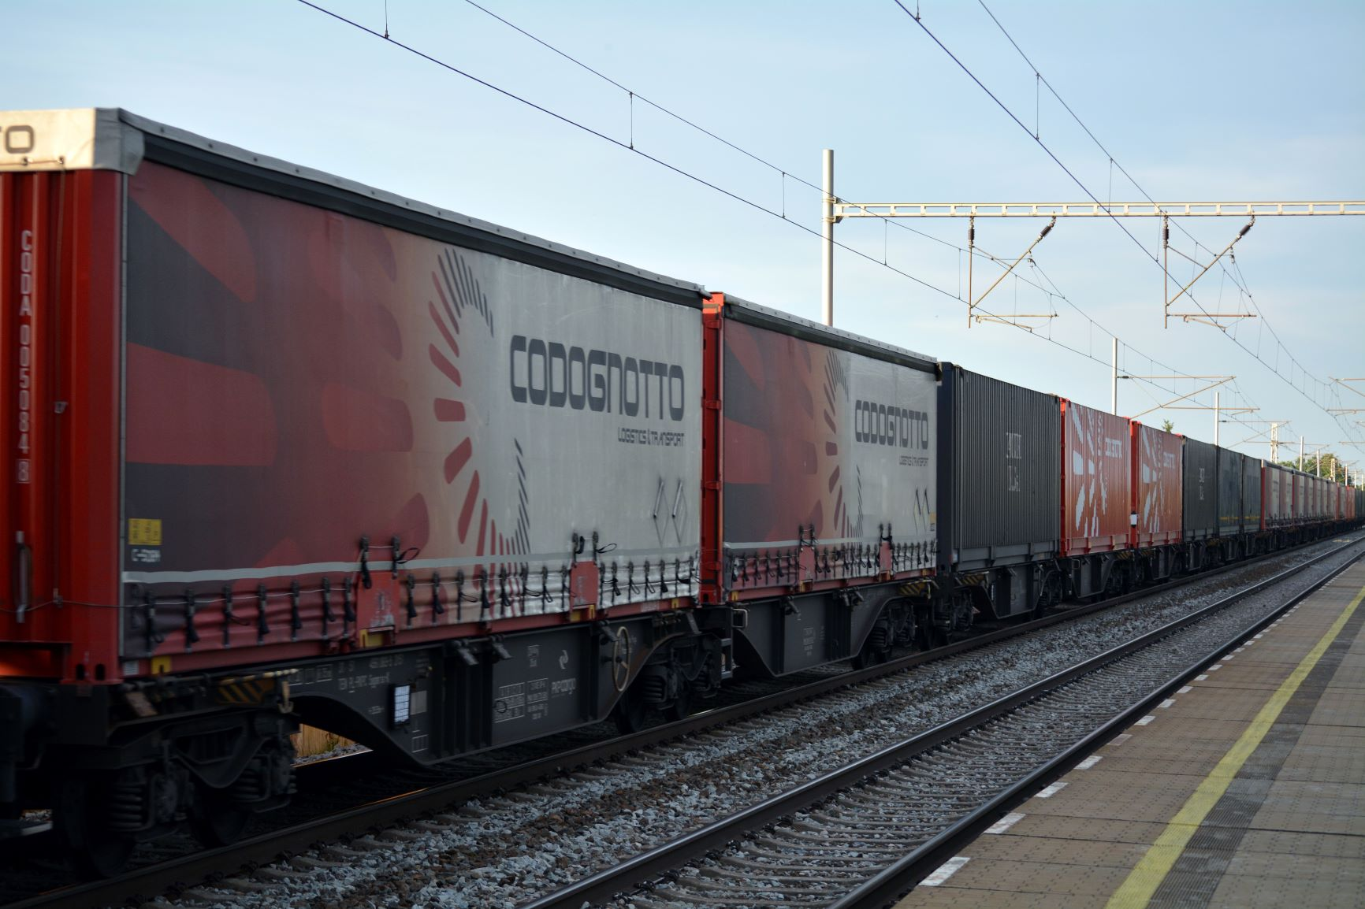
Zdar železniční nákladní dopravě!
Děkujeme za pozornost!
www.zesnad.cz

